Slide 1
LVDS设计进展汇报
2024.7.9 陈洋
电路结构
电路仿真
下一步计划

Slide 2
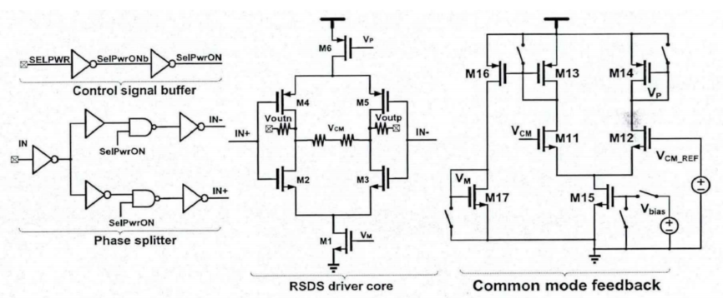
LVDS电路结构图
抗干扰能力强、传输速度快、功耗低
功耗：3.35mA
Phase splitter:单端转差分电路(30uA)
LVDS core：向外输出电流信号(3.2mA)
CMFB:使LVDS发送器输出信号共模电平稳定在0.6V左右(120uA)

Slide 3
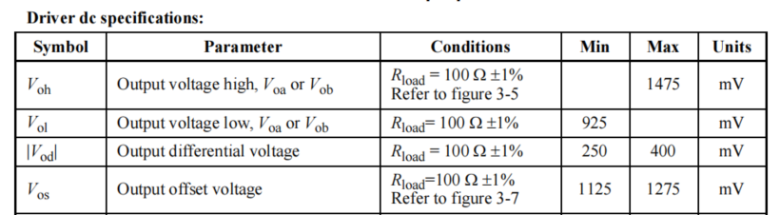
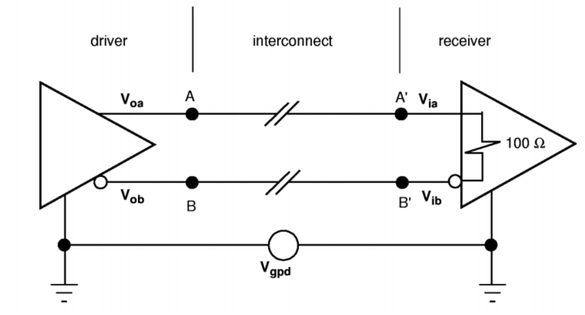
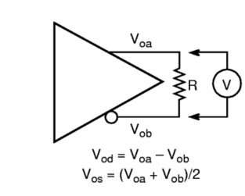
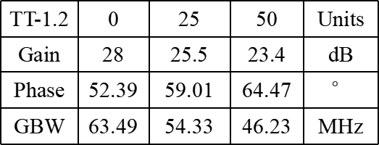
整体仿真-------DC
VOH | 760.2 | mV
VOL | 440.2 | mV
VOD | 320 | mV
VOS | 600.25 | mV
典型的LVDS协议
稳定性仿真
TT-1.2 | 0 | 25 | 50 | Units
Gain | 28 | 25.5 | 23.4 | dB
Phase | 52.39 | 59.01 | 64.47 | $$°$$
GBW | 63.49 | 54.33 | 46.23 | MHz

Slide 4
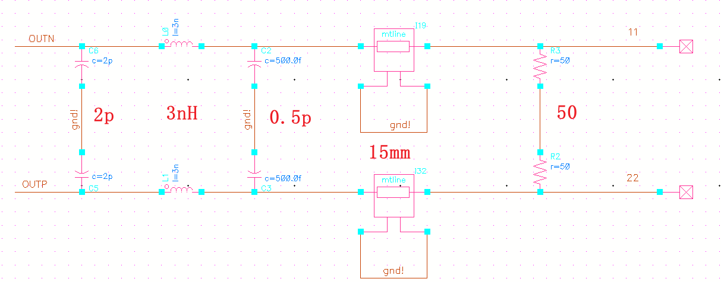
整体仿真-------AC
TestBench

Slide 5
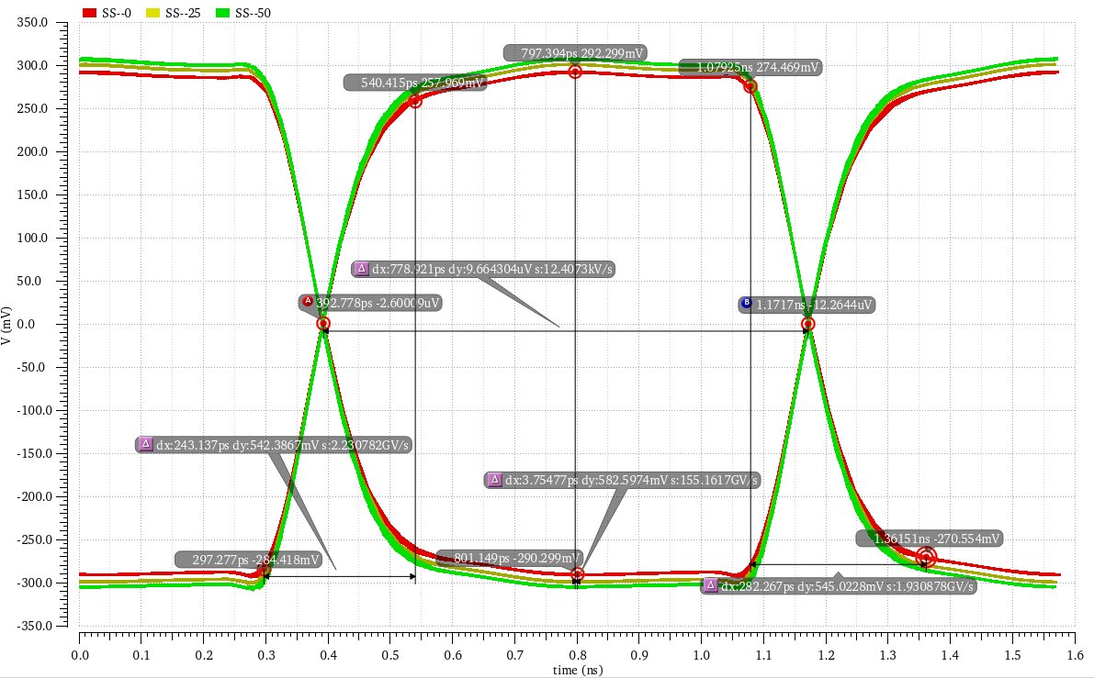
整体仿真-------AC
输入640MHz时钟
眼高：583mV
眼宽：779ps
上升时间：243ps（10%-100%）
下降时间：282ps（10%-100%）
UI:0.99
占空比：0.19 --- 0.02
ss--1.2 CLK=640M | 0(TX) | 25(TX) | 50(TX) | VCM_avg(25)
 | 50.05 | 50.03 | 50.02 | 0.598
TT--1.2 | 50.08 | 50.06 | 50.04 | 0.6
FF-1.2 | 50.07 | 50.19 | 50.08 | 0.603

Slide 6
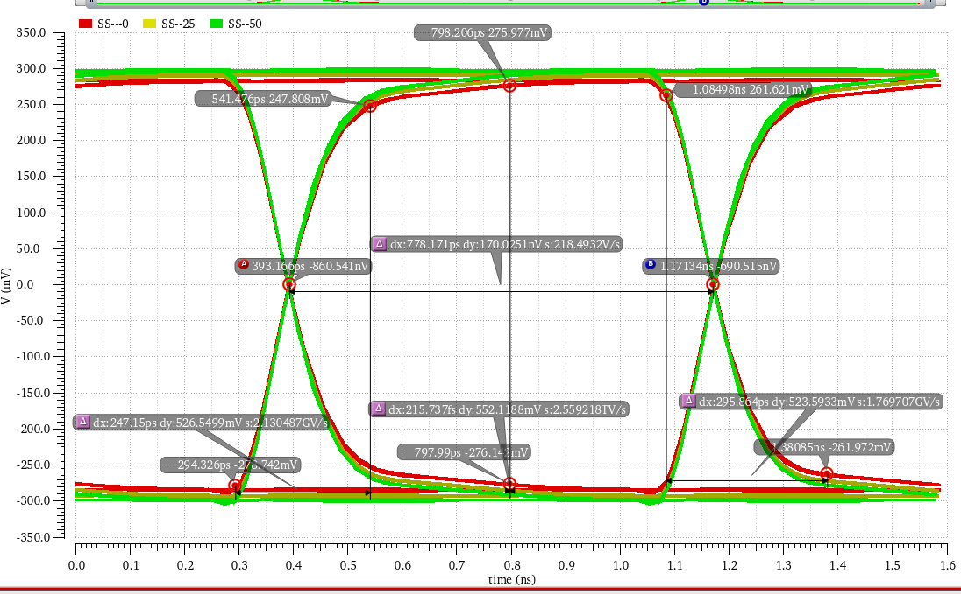
整体仿真-------AC
输入1.28GHz的伪随机数
眼高：552mV
眼宽：778ps
上升时间：247ps（10%-100%）
下降时间：295ps（10%-100%）
UI:0.99
占空比：0.09 --- 0.02
ss--1.2 Rangen=1.28G | 0(TX) | 25(TX) | 50(TX) | VCM_avg(25)
 | 50.08 | 50.09 | 50.05 | 0.597
TT--1.2 | 50.04 | 50.04 | 50.03 | 0.6
FF-1.2 | 50.04 | 50.03 | 50.02 | 0.603

Slide 7
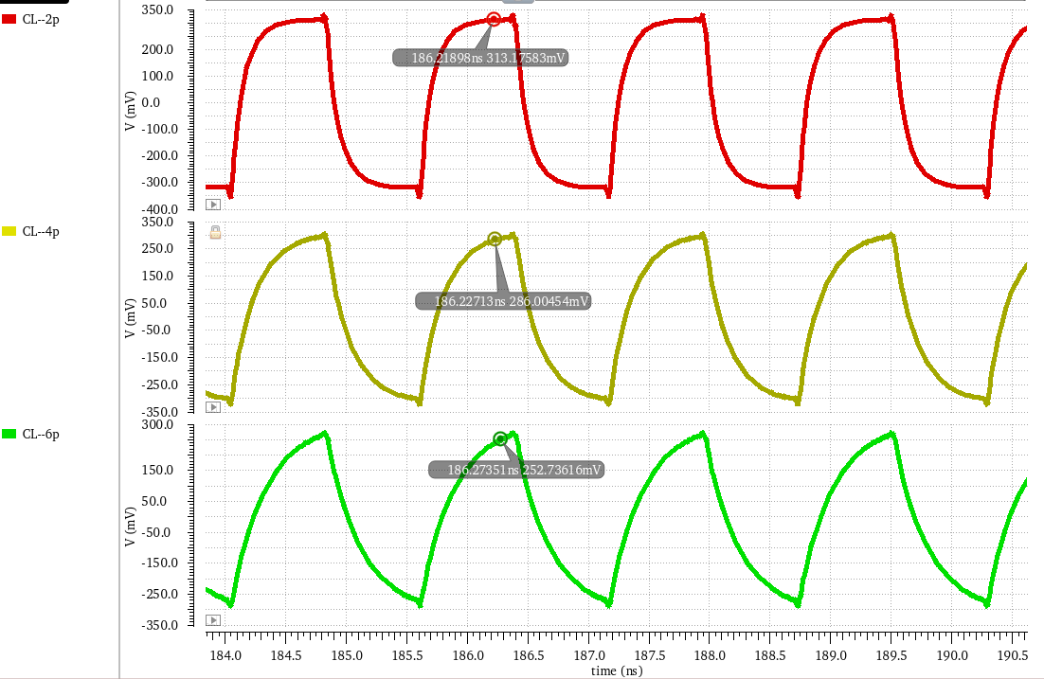
驱动能力仿真

Slide 8
下一步计划
将驱动器电流修改成3.5mA
加大驱动器驱动能力
接收器设计方案查阅

